Slide 1
Администрация Островского района
Островский район Псковской области
Глава Островского района Быстров Дмитрий Михайлович Председатель Собрания депутатов Островского района Обризан Александр Михайлович
ostrov@reg60.ru (81152) 32722

Slide 2
Привлекательность Островского района
Выгодное географическое положение
Наличие трудовых ресурсов
Богатый потенциал природных ресурсов
Наличие минерально-сырьевой базы
Транспортная доступность
Развитая инженерная инфраструктура в районе
Сопровождение инвестиционных проектов на всех этапах реализации
Наличие инвестиционных площадок для реализации проектов
Развитая социальная инфраструктура
Наличие в районе богатейшего историко-культурного и туристического потенциала

Slide 3
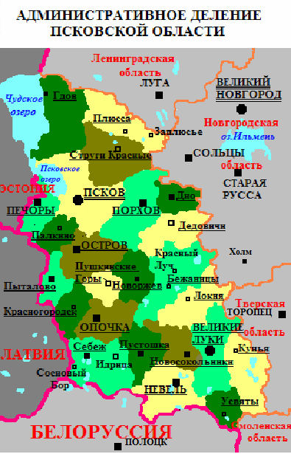
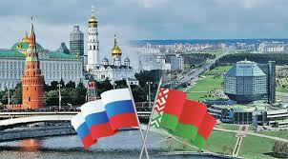
Географическое положение
Территория Островского района расположена в юго-западной части Псковской области на северо-западе Российской Федерации.
Площадь территории Островского района составляет 2,43 тыс. кв. км (243 556 га).

Slide 4
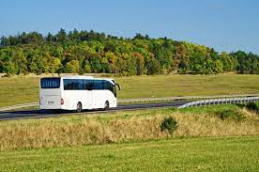
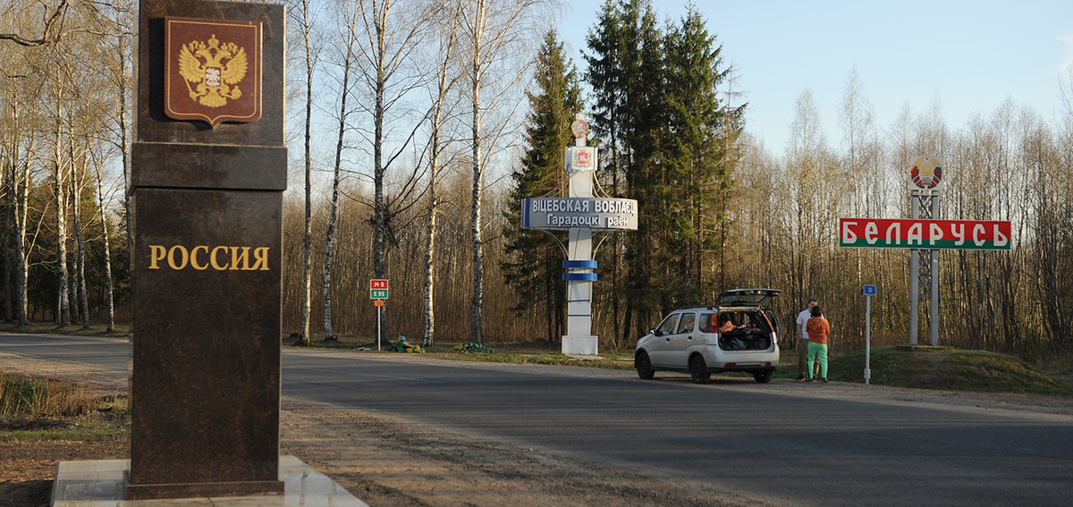
Транспортная доступность
Административный центр – город Остров расположен в 56 км. от областного центра – города Пскова, 650 км. от Москвы, 330 км. от Санкт-Петербурга, 450 км. от Минска.
Через Островский район проходит дорога федерального значения: Санкт-Петербург – Невель до границы с РБ.
Въехать в Беларусь из Псковской области можно через КПП Езерище, Юховичи и Кострово.
Через район проходит железнодорожная линия Октябрьской железной дороги Санкт-Петербург – Псков – Пыталово (госграница с Латвией).

Slide 5
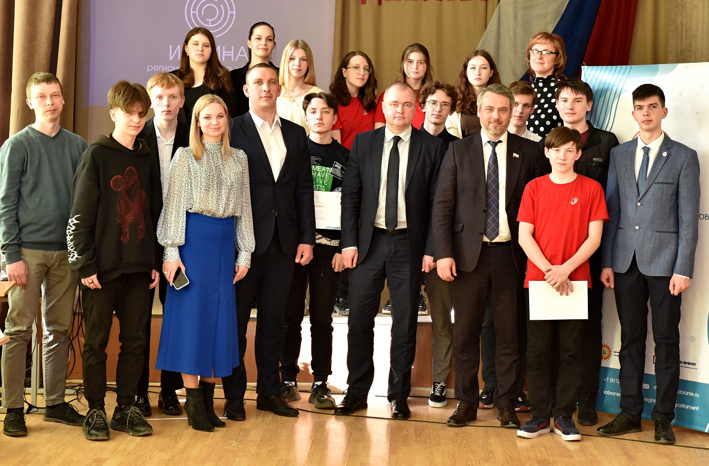
Население
Численность населения Островского района на 01.01.2021 года – 28 288 чел.
(на 01.01.2020 – 28 467 чел.)

Slide 6
Промышленный комплекс
Наименование организации | Численность работников, человек |  |  | Объем производства, млн. руб.
 | 2020 г. | 2021 г. | темп роста (%) | 2020 г. | 2021 г. | темп роста (%)
ОПП в г. Острове ОАО «Лужский абразивный завод» | 200 | 192 | 96,0 | 1 147,6 | 1 124,7 | 98,0
ООО «Кампотекс» | 139 | 141 | 101,4 | 186,2 | 110,0 | 59,1
ООО «Аб Мед» | 151 | 160 | 106,0 | 216,4 | 238,9 | 110,4
ООО «Хармс» | 97 | 83 | 85,6 | 188,8 | 153,2 | 81,1
ОАО «Островский завод электрических машин» | 74 | 68 | 91,9 | 63,2 | 59,5 | 94,1
АО «Вектор» | 87 | 101 | 116,1 | 49,6 | 56,7 | 114,3
ООО «Мастерица» | 86 | 94 | 109,3 | 40,1 | 63,4 | 158,1
Итого | 834 | 839 | 100,6 | 1 891,9 | 1 806,4 | 95,5

Slide 7
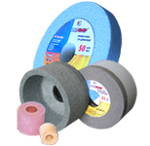
ОАО «Лужский абразивный завод»
Производимая продукция :
абразивный инструмент
графитосодержащие и шамотные изделия, предназначенные для плавки и разливки цветных металлов.
адрес: Псковская обл.,г. Остров, ул. Б. Пионерская,41а
телефон (81152)3-64-22 ( г. Остров) (8 813) 72 21264 ( г. Луга)
e-mail : lap@abrasives.ru

Slide 8
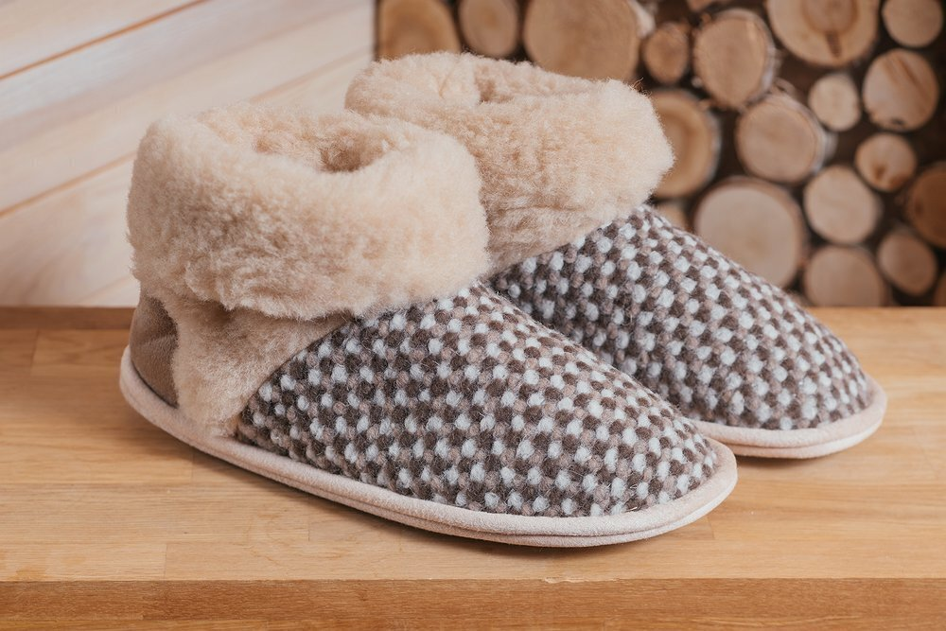
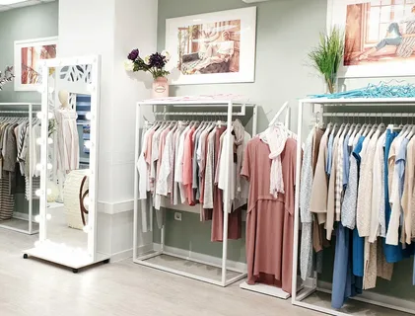
ООО «Кампотекс»
Применяет марку домашнего текстиля WoolHouse (100% шерсть) Alpecora (из натуральных тканей).
Производит :
пледы,
подушки,
тапочки,
одежда.
адрес: Псковская обл., г. Остров,
пер. Западный, д. 12
телефон (8112) 62-10-34 ; (8112)201-700 (доб.209); 88005053226
e-mail: office@kampoteks.ru

Slide 9
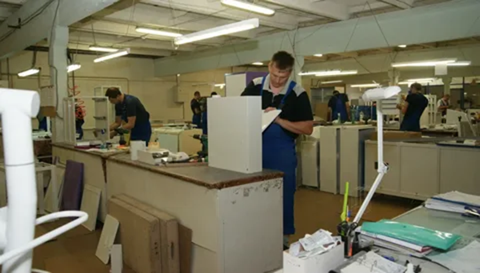
ООО «АБ Мед»
Производимая продукция :
медицинская мебель для стоматологических кабинетов, больниц, поликлиник;.
бактерицидные рециркуляторы воздуха.
адрес: Псковская обл., г. Остров,
ул. Б. Пионерская, д. 45а
телефон: (81152)3-66-05
e-mail: avanta.gk45@gmail.com

Slide 10
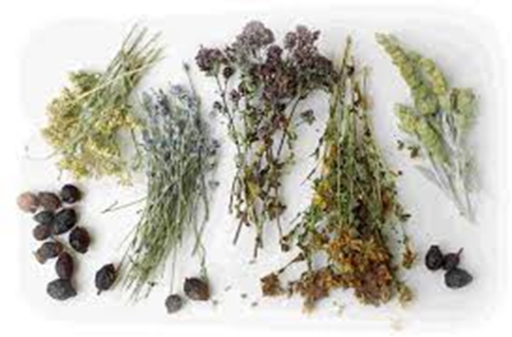
ООО «ХАРМС»
Производит сухие и сгущённые экстракты из растительного сырья, которые в дальнейшем используются для изготовления фармацевтической и пищевой продукции.
адрес: Псковская обл.,
Островский район, с. Воронцово,
телефон: (81152)93-298; 93-294
e-mail : garaev@pharms.ru

Slide 11
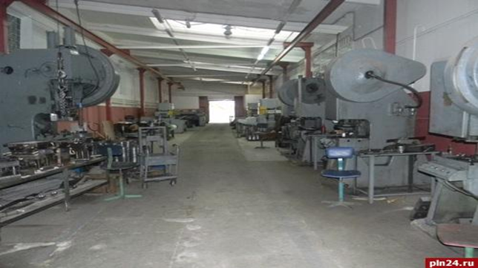
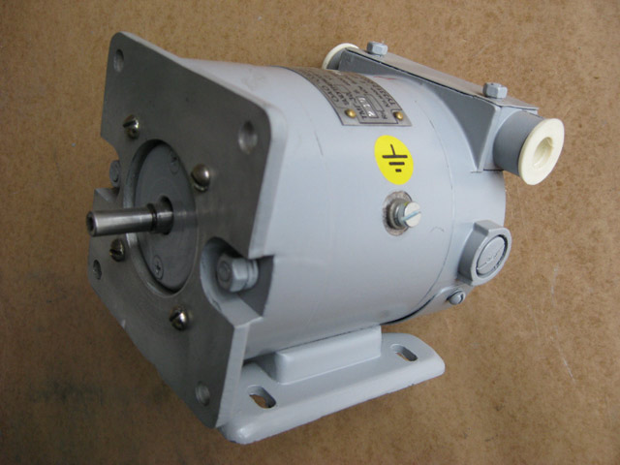
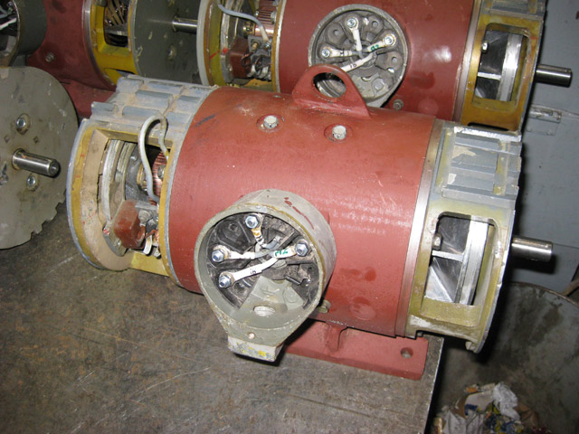
АО «Островский завод электрических машин»
Производимая продукция:
металлоизделия;
тахогенераторы постоянного тока;
электродвигатели постоянного тока.
адрес: Псковская обл., г. Остров,
ул. Островских Молодогвардейцев,43
телефон: (81152) 3-25-58
e-mail : ppozem@yandex.ru

Slide 12
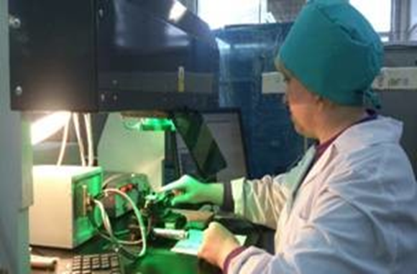
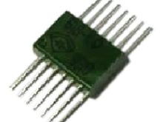
АО «ВЕКТОР»
Производит высококачественные изделия электронной техники:
электроконвекторы;
фильтры сетевые;
элементы нагревательные керамические;
схемотехнические элементы для плат.
адрес: Псковская обл., г. Остров, ул. К. Маркса, 11
телефон: (81152) 3-19-69
e-mail : sbt.vector@yandex.ru

Slide 13
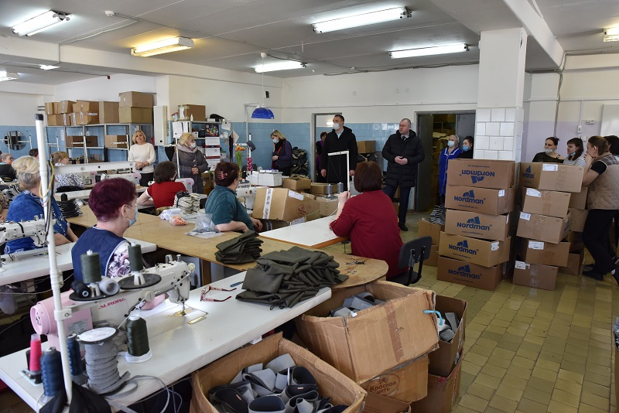
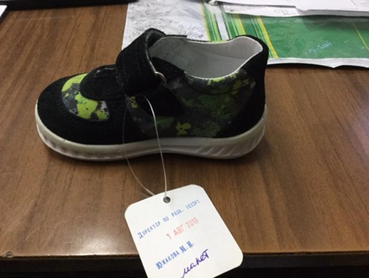
ООО «МАСТЕРИЦА»
Производимая продукция:
обувные заготовки,
меховые вкладыши и чулки для обувной промышленности.
адрес: Псковская обл., г. Остров, ул. О. Молодогвардейцев, д. 43
телефон : 8-911-374-34-31
e-mail : ostrov-masteritsa@yandex.ru

Slide 14
Природные ресурсы
Земли сельскохозяйственного назначения 168 034 га
Земли населенных пунктов 6 886 га
Земли промышленности, энергетики, транспорта, связи 4 940 га
Земли особо охраняемых территорий и объектов 442 га
Земли лесного фонда 53 799 га
Земли водного фонда 1 228 га
Земли запаса 8 227 га
85 месторождений торфа
37 938 тыс. тонн
9 месторождений песка
1 654 тыс. га
2 месторождения легкоплавких глин
3 637 тыс. га
10 месторождений сапропеля
3 125 тыс. тонн

Slide 15
Инженерная инфраструктура
Инженерная инфраструктура
Водоснабжение
МУП «ЖКХ»; Великолукский территориальный участок Октябрьской дирекции по тепло – и водоснабжению структурного подразделения центральной дирекции по тепло – и водоснабжению филиала ;ОАО «Российские железные дороги» ДТВУ-2
Теплоснабжение
МУП «ЖКХ»; ООО «Газпром теплоэнерго Псков»; »; Великолукский территориальный участок Октябрьской дирекции по тепло – и водоснабжению структурного подразделения центральной дирекции по тепло – и водоснабжению филиала ; ОАО «Российские железные дороги» ДТВУ-2; ЖКС № 14 (г.Псков) филиала ФГБУ «Центральное жилищно-коммунальное управление» Минобороны России; ООО «Теплый Остров»
Электроснабжение
Островский участок электрических сетей ПО «Восточные электрические сети ПАО «Россети Северо-Запад»
Газоснабжение
ООО «Газпром межрегионгаз Псков», Островская РЭС АО «Газпром газораспределение Псков», ООО «Псковтрансгаз»; АО «ПКС»
148,27 км водопроводных сетей; 57,17 км канализационных сетей
32 котельные; 57,21 км тепловых сетей (в 2-х трубном исчислении)
54,576 км. уличной газовой сети

Slide 16
Социальная инфраструктура
12 общеобразовательных учреждений: 5 – городские, 7 – сельские.
13 дошкольных образовательных учреждений: 8 - городские, 5 – сельские.
3 учреждения дополнительного образования (Дом детского творчества, Детская юношеская спортивная школа, Детская школа искусств)
Островский многопрофильный колледж
Центр культуры «Юбилейный», 17 сельских клубов.
Островская центральная районная библиотека, 18 сельских библиотек
Военно-исторический музей-заповедник (военно-исторический отдел, выставочный зал, филиал «Мемориальный комплекс «Линия Сталина», исторический отдел)
Островская межрайонная больница; 5 офисов врача общей практики, из них 3 в сельской местности; 24 сельских фельдшерско-акушерский пункта
Центр социального обслуживания Островского района; Гривский дом-интернат для престарелых и инвалидов

Slide 17
Сопровождение инвестиционных проектов
Станция технического обслуживания автомобилей – ИП Шахов А.Л.
Строительство завода сборки пневматических линейных электроприводов- ООО «Центр развития АПК»
Строительство комплекса (кафе, автомойка) – ООО «Феникс групп
Общий объем инвестиций- 350 млн.руб.
Рабочих мест -230
Обустройство гостевого дома – ИП Корнилова Е.А.
Строительство стоматологической поликлиники – ООО «Аванта Инвест»
Производство по изготовлению отделочного камня-ООО «АКМЕ»
Завод по производству панельных домов- ООО «Аванта Дом»

Slide 18
Инвестиционные площадки
г. Остров, ул. К. Маркса, 11 (нежилое здание, АО «Вектор»)
Площадь – 77673 кв. м.
Функциональное зонирование: П1
г. Остров, ул. Ветеранов Войны, 57 (нежилое здание, ООО «Промсервис»)
Площадь – 22000 кв. м.
г. Остров, ул. Станционная, 1а (нежилое здание, бывшее Островское хлебоприемное предприятие)
Площадь – 29182 кв. м.
Кадастровый номер: 60:13:0130728:46; 60:13:0130728:47;60:13:0130728:49; 60:13:0130728:50
Разрешенное использование: для размещения промышленных объектов
Кадастровый номер: 60:13:0132201:5
Функциональное зонирование: ИТ
Разрешенное использование: для размещения промышленных объектов
Кадастровый номер: 60:13:0130311:3
Функциональное зонирование: ИТ
Разрешенное использование: для размещения промышленных объектов

Slide 19
Инвестиционные площадки
г. Остров, ул. К. Назаровой, 38 (нежилое здание, бывшая льносемстанция)
Площадь – 6831 кв. м.
Функциональное зонирование: ОДЗ
г. Остров, пер. Вокзальный, 5 (нежилое здание, бывший Островский молочный завод)
Площадь – 65405 кв. м.
г. Остров, ул. Балтийская, 270 м. на северо-восток (нежилое здание, бывшая автозаправочная станция)
Площадь – 9800 кв. м.
Кадастровый номер: 60:13:0130736:2
Разрешенное использование: для размещения промышленных объектов
Кадастровый номер: 60:13:0130501:2
Функциональное зонирование: П1
Разрешенное использование: для размещения промышленных объектов
Кадастровый номер: 60:13:0132013:3
Функциональное зонирование: ИТ
Разрешенное использование: для размещения промышленных объектов

Slide 20
Инвестиционные площадки
г. Остров, ул. Полевая, 20 (нежилое здание, бывшая птицефабрика)
Площадь – 43559 кв. м.
Функциональное зонирование: ОДЗ
Островский район, д. Малинкино (земельный участок)
Площадь – 464595 кв. м.
г. Остров, ул. Освобождения, 8 (нежилое здание, ОКН – Польский католический костел 1905 г.)
Площадь – 597 кв. м.
Кадастровый номер: 60:13:0131226:1
Разрешенное использование: для размещения промышленных объектов
Кадастровый номер: 60:13:0025101:15
Функциональное зонирование: ОДЗ
Разрешенное использование: для размещения промышленных объектов
Кадастровый номер: 60:13:0130744:10
Функциональное зонирование: СО
Разрешенное использование: для объектов жилой застройки

Slide 21
Инвестиционные площадки
Островский район, д. Гораи (ОКН усадебный парк Лореров-Розенов XIX в.)
Площадь – 50000 кв. м.
Функциональное зонирование: Р1
Островский район, д. Кириллово (ОКН усадебный парк XIX в.)
Площадь – 60000 кв. м.
Островский район, д. Елины (земельный участок)
Площадь – 2000 кв. м.
Кадастровый номер: постановка на кадастровый учет не осуществлена
Кадастровый номер: 60:13:0061101
Функциональное зонирование: Р1
Кадастровый номер: 60:13:0091501
Функциональное зонирование: СХ2

Slide 22
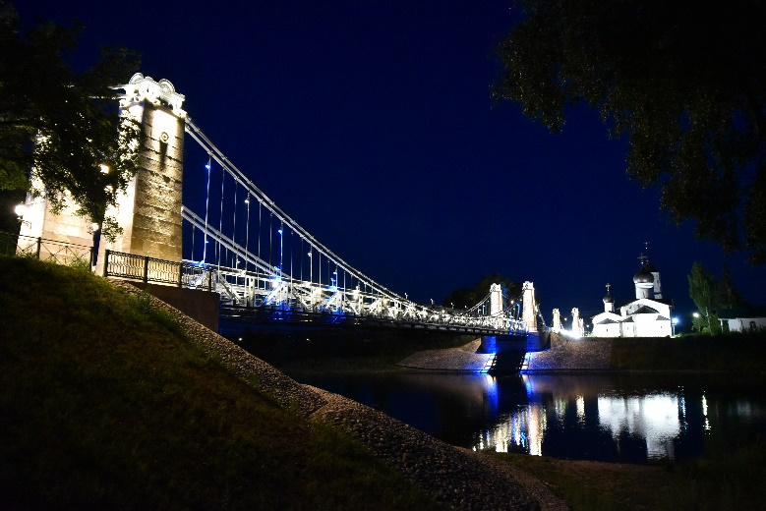
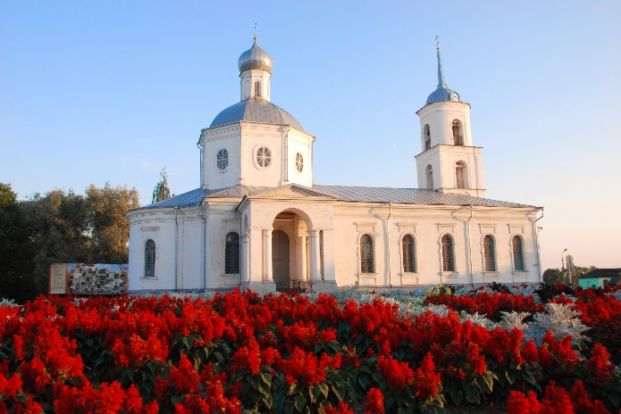
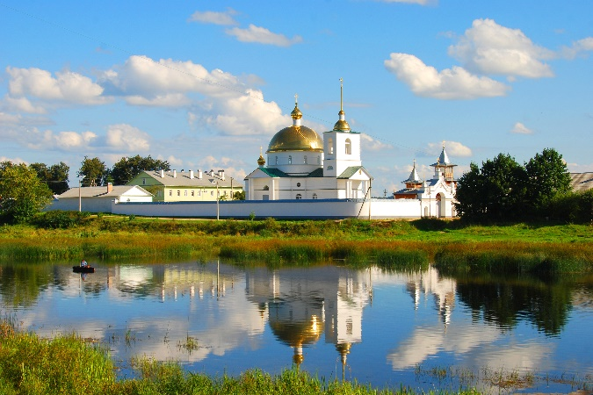
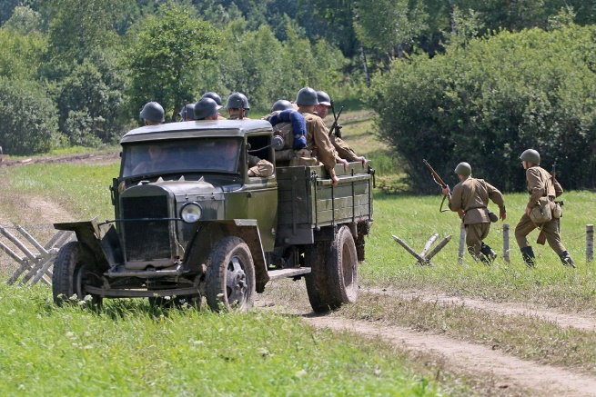
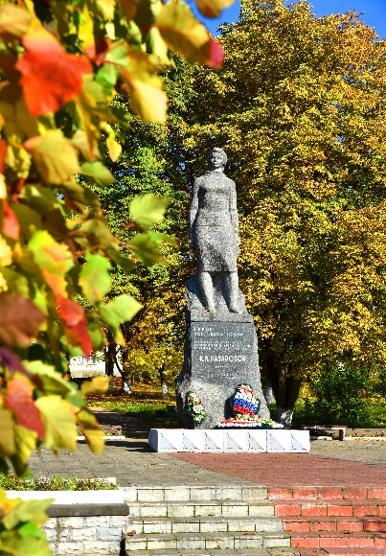
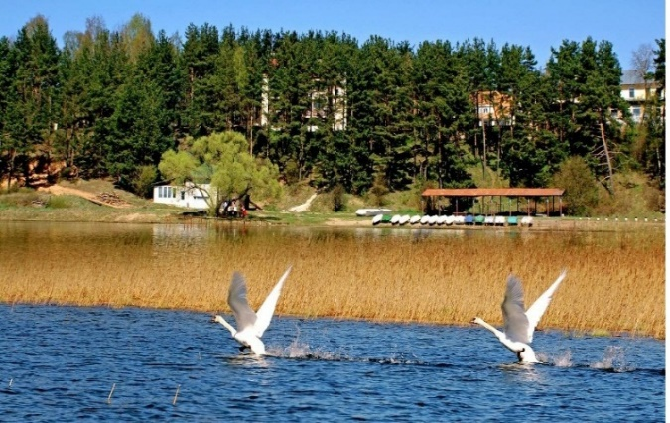
Историко-культурный и туристический потенциал

Slide 23
СПАСИБО ЗА ВНИМАНИЕ !
Глава Островского района Быстров Дмитрий Михайлович
Председатель Собрания депутатов Островского района Обризан Александр Михайлович
ostrov@reg60.ru (81152) 32722

